Slide 1
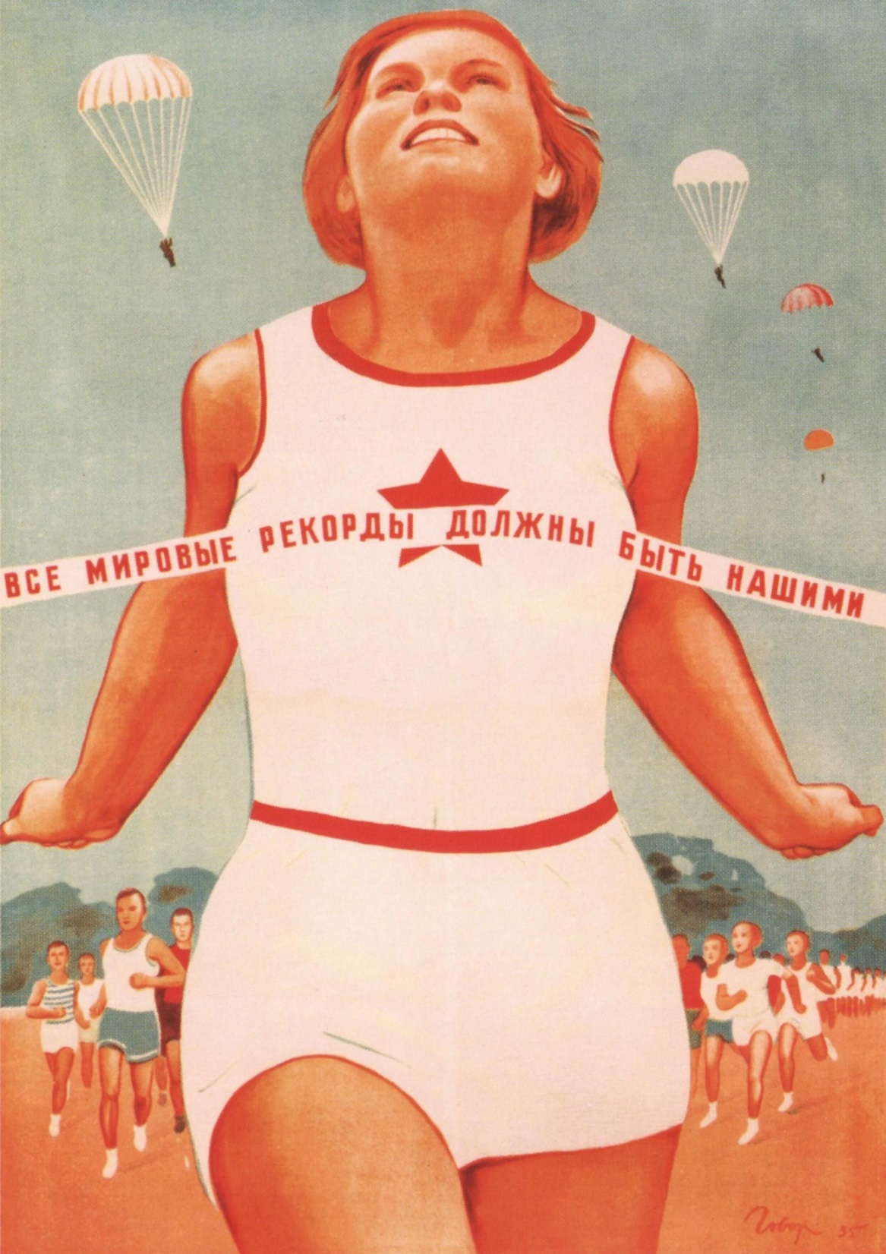
ОРГАНИЗАЦИЯ РАБОТЫ ПО ВНЕДРЕНИЮ ДОПОЛНИТЕЛЬНОЙ ОБРАЗОВАТЕЛЬНОЙ ПРОГРАММЫ
«Я ВЫБИРАЮ ГТО»
В ПЕДАГОГИЧЕСКУЮ ДЕЯТЕЛЬНОСТЬ
Учитель Физической Культуры
МБОУ ЗАТО Г. Североморск «СОШ №5»
Орехова А. В.

Slide 2
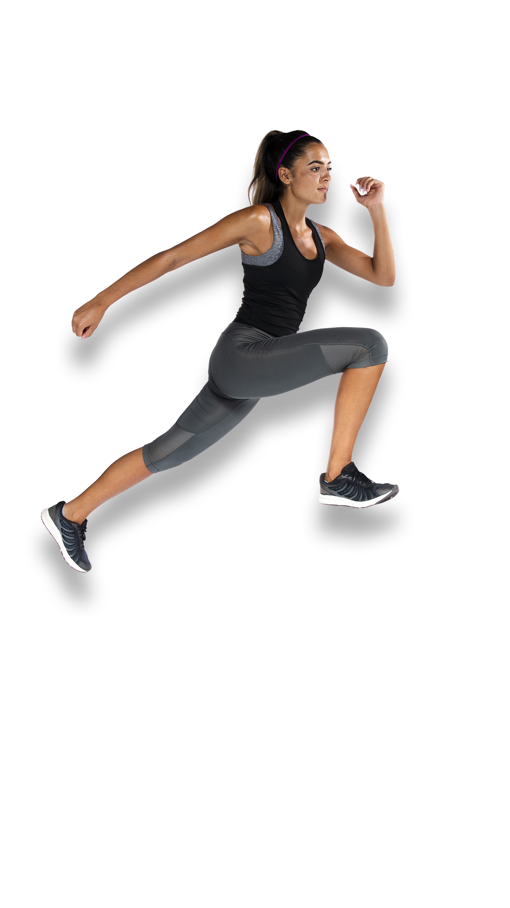
АКТУАЛЬНОСТЬ человечества".
Двигательная активность в современном обществе необходима каждому из нас, именно занятия физической культурой укрепляют иммунитет и нервную систему, повышают качество жизни, способствуют сплочению семьи и поиску единомышленников!
Нил Армстронг

Slide 3
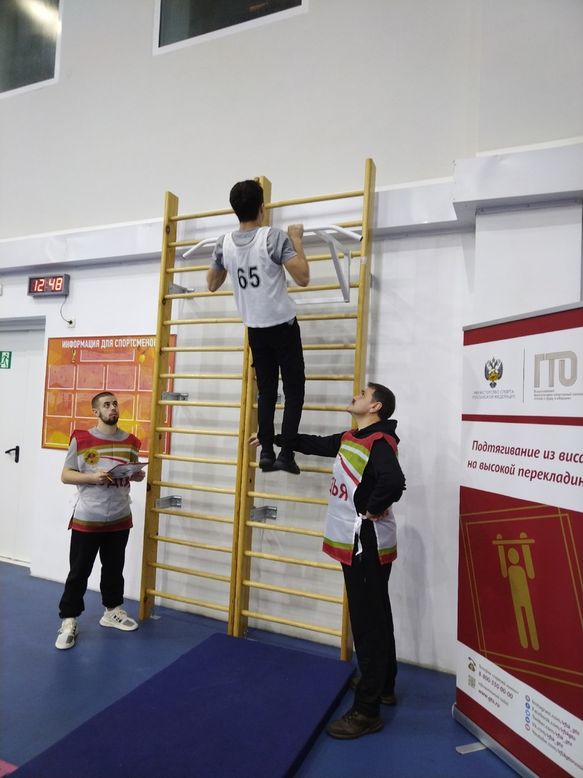

Slide 4
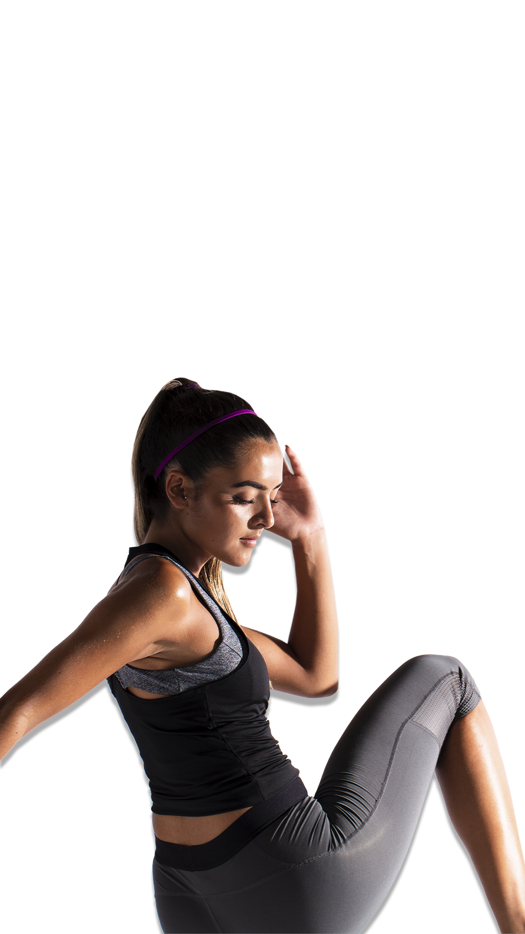

ЦЕЛЬ ДОП «Я ВЫБИРАЮ ГТО» ".
Основная цель- моей работы, как учителя физической культуры, максимальное приобщение детей к спорту и пропаганда ЗОЖ.
Нил Армстронг
Разработка наиболее эффективного способа внедрения всероссийского физкультурно-спортивного комплекса «Готов к труду и обороне» в общеобразовательном учреждении.
Формирование культуры здорового и безопасного образа жизни, укрепление здоровья, организация свободного времени.

Slide 5

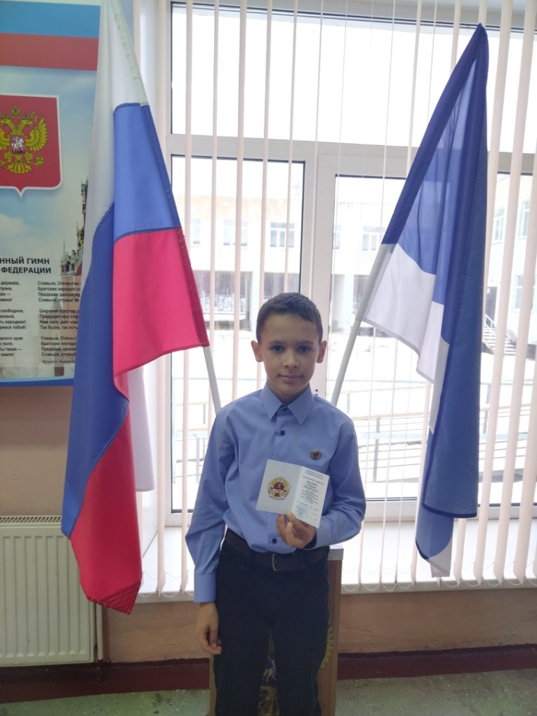
ЗАДАЧИ человечества".
Развитие основных физических способностей (качеств) и повышения функциональных возможностей организма Нил Армстронг
Обогащение двигательного опыта учащихся физическими упражнениями с развивающей и прикладной направленностью, техническими действиями видов испытаний (тестов) комплекса ГТО
Формирование умений максимально проявлять физические способности при выполнении видов испытаний (тестов) комплекса ГТО

Slide 6
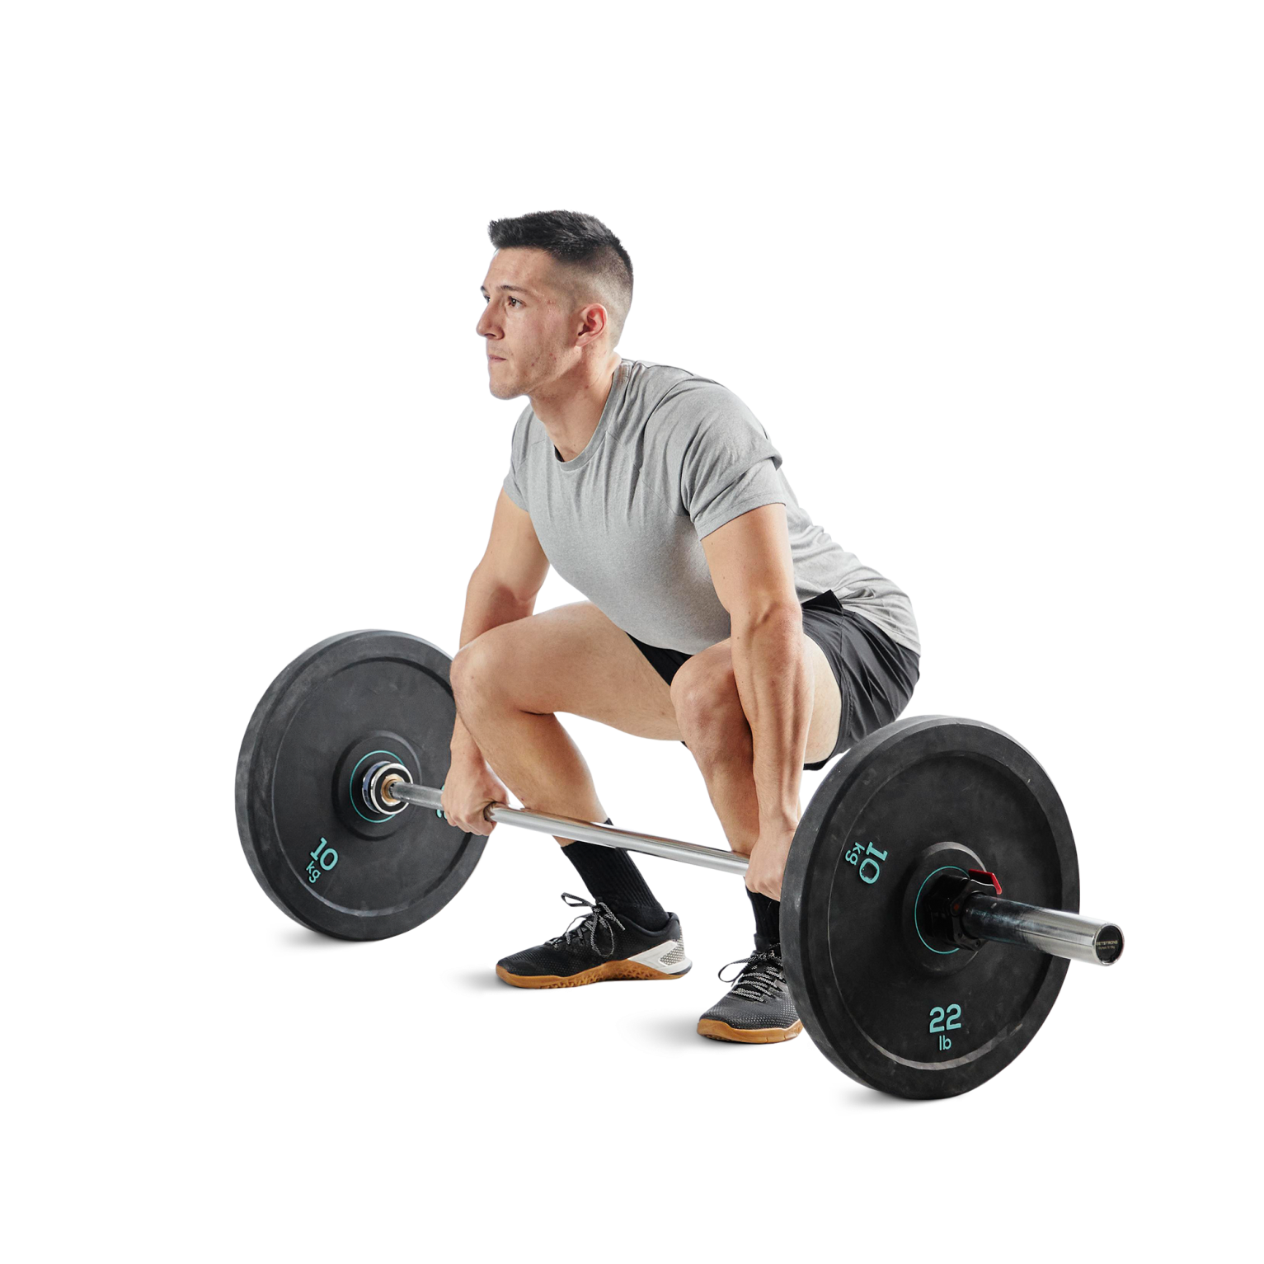

ОЖИДАЕМЫЕ РЕЗУЛЬТАТЫ ".
Повысить интерес учащихся к сдаче норм ВФСК «ГТО»
Увеличить процент учащихся, вовлеченных в непрерывную физкультурную и спортивную деятельность
Улучшить результаты при сдаче норм ВФСК «ГТО»

Slide 7
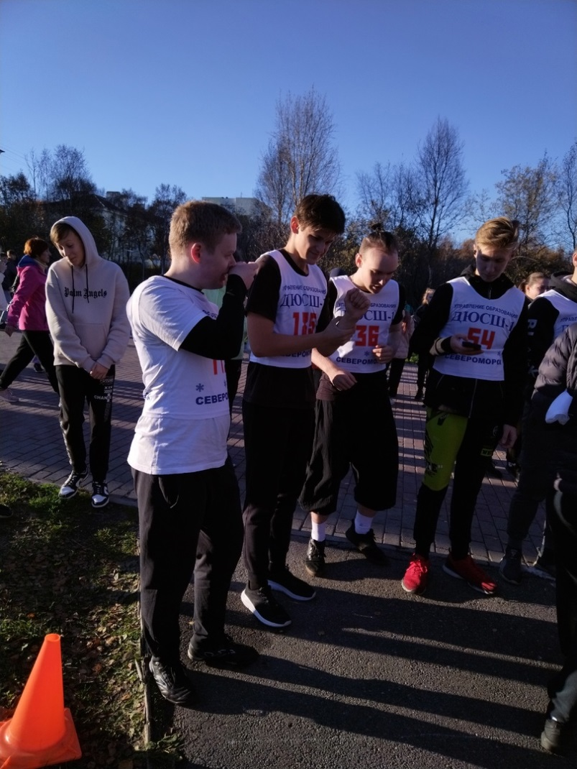
СТУПЕНИ ГТО ДЛЯ ШКОЛЬНИКОВ
1 СТУПЕНЬ – мальчики и девочки от 6 до 8 лет (1-2 класс)
2 СТУПЕНЬ – мальчики и девочки от 9 до 10 лет (3-4 класс)
3 СТУПЕНЬ – мальчики и девочки от 11 до 12 лет (5-6 класс)
4 СТУПЕНЬ – юноши и девушки от 13 до 15 лет (7-9 класс)
5 СТУПЕНЬ – юноши и девушки от 16 до 17 лет (10-11 класс)

Slide 8
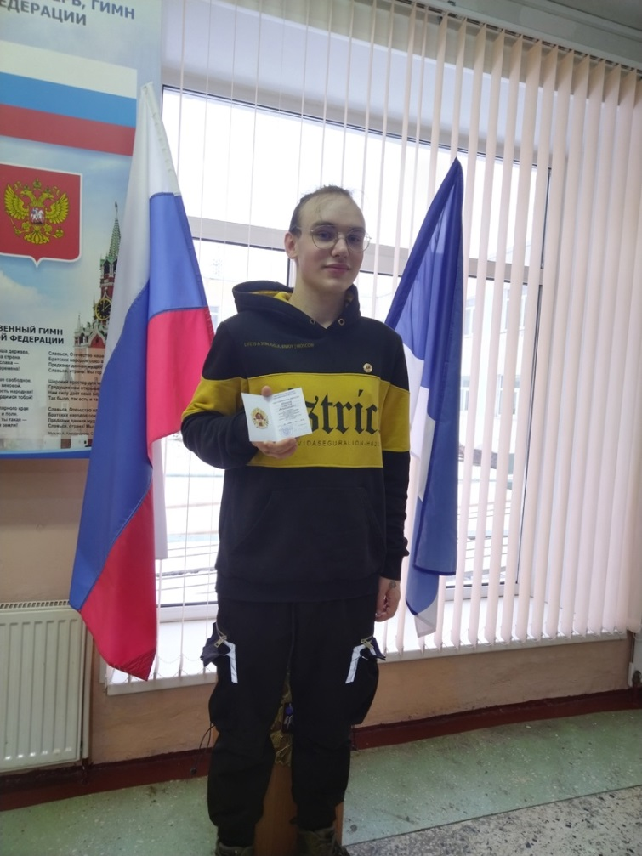
ПОДГОТОВКА К СДАЧЕ НОРМ ГТО
На этапах подготовки и выполнения нормативов Комплекса ГТО осуществляется медицинский контроль.
Нил Армстронг
Для того ,чтобы участники могли полностью реализовать свои способности, необходимо выбрать целесообразную последовательность проведения тестирования.
Она заключается в необходимости начать тестирование с наименее энергозатратных видов испытаний (тестов) и предоставлении участникам достаточного периода отдыха между выполнением нормативов.
Перед тестированием участники выполняют индивидуальную или общую разминку под руководством педагога.
Одежда и обувь участников - спортивная.

Slide 9
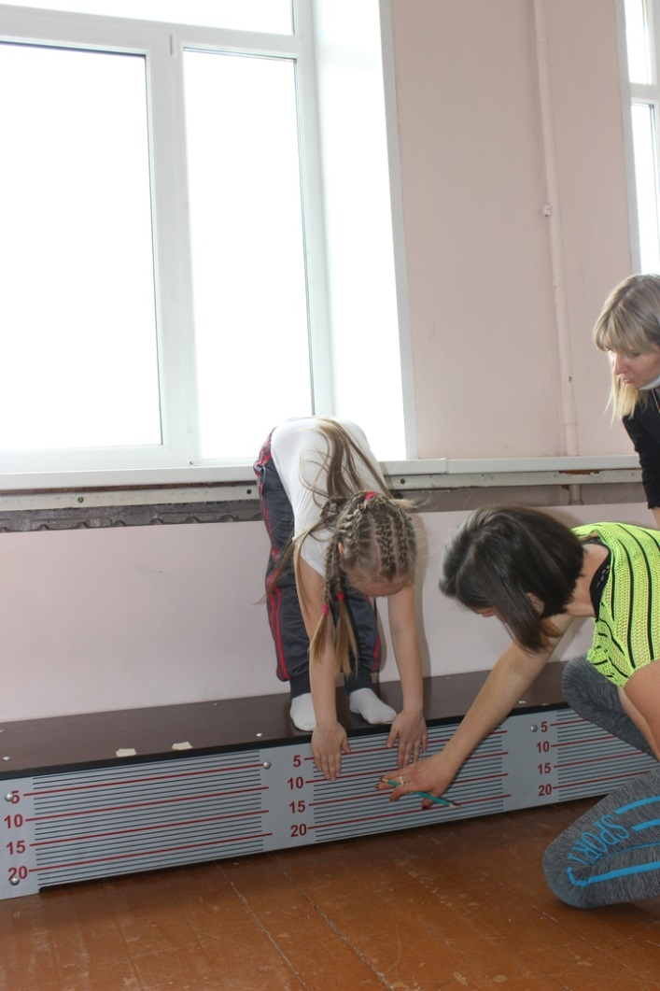
СТРУКТУРА ЗАНЯТИЙ
1. В вводной части тренировки проводится разминка, целью которой является повышение уровня ЧСС, подготовка суставо-связочного аппарата к нагрузке, активизация мышц для дальнейшей работы.
2. Основная часть предполагает работу на улучшение показателей, используя основные принципы: доступности, наглядности, последовательности, систематичности, сознательности, активности.
3. Важная роль отводится заминке. Она необходима в каждом тренировочном процессе для постепенного снижения нагрузки и стабилизации пульса, восстановление дыхания, для снятия эмоционального напряжения и формирования у ребенка позитивного настроя к физ. занятиям.

Slide 10
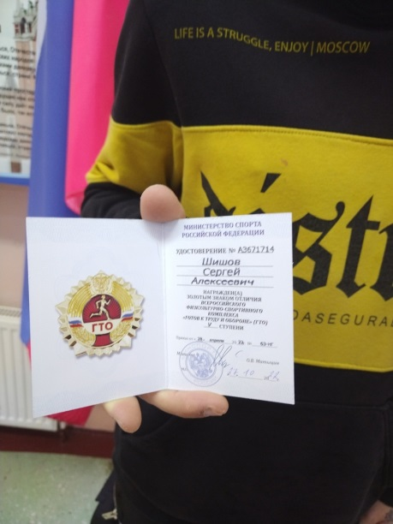
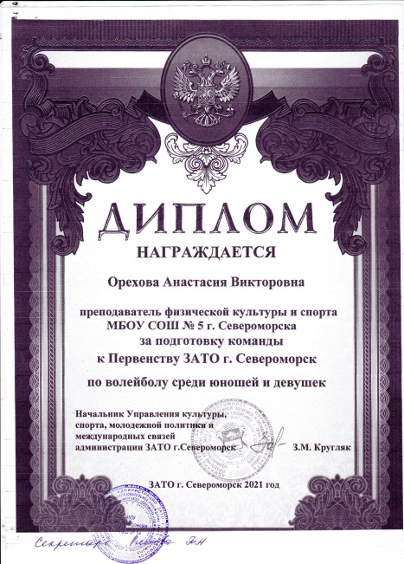
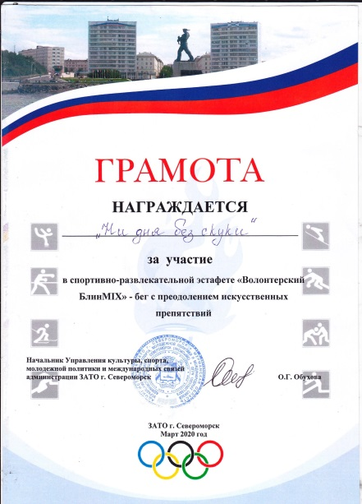
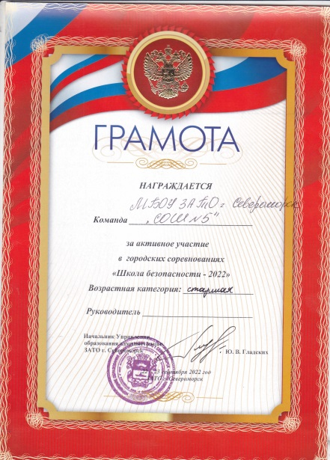
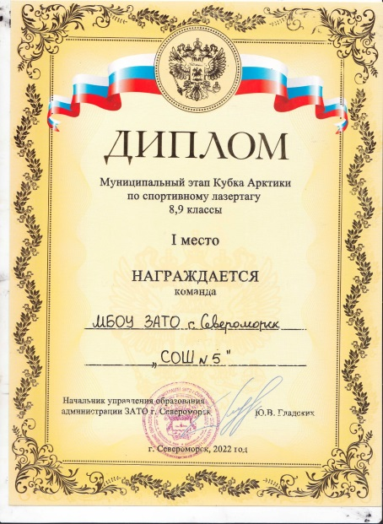
ФИЗКУЛЬТУРНО-СПОРТИВНЫЕ МЕРОПРИЯТИЯ
Благодаря проделанной работе я вижу результаты.
Дети с удовольствием принимают участие в соревнованиях, становятся победителями/призерами муниципальных, областных соревнований, а также получают знаки отличия ГТО за 21-22 учебный год, что еще больше стимулирует к дальнейшей работе и новым достижениям.

Slide 11
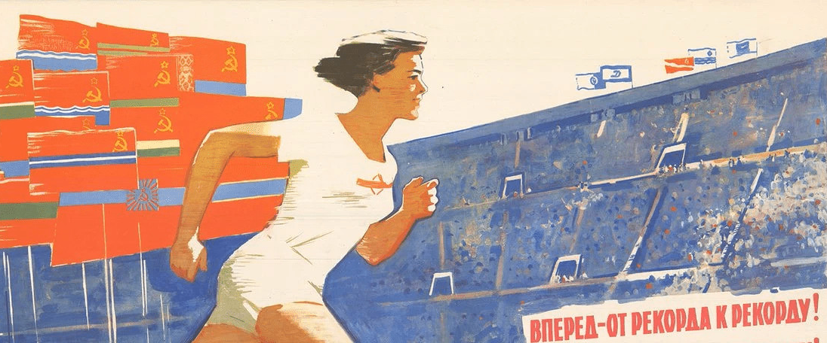
СПАСИБО ЗА ВНИМАНИЕ!

